Slide 1
Metodologie 1
Lekce 1
24. 2. 2020
Lenka Slepičková

Slide 2
Studijní materiály a požadavky k ukončení předmětu

Slide 3
Proč metodologie?
sli.do
2114

Slide 4
Věda jako způsob poznávání světa
Práce v trojicích

Slide 5
Věda jako sociální aktivita
„Kritéria rozlišující to, co je a co není věda, se utvářejí uvnitř jednotlivých společenství vědců.“ (Hendl, 2005, s. 31).
" ... věda je to, co za vědu považují vědci v daném oboru.“ (Disman, 1993, s. 13)

Slide 6
Vědecké zkoumání je
Empirické
Přinášející zobecňující vysvětlení – teorie
……………………………..
Systematické, organizované, plánované
Respektující pravidla
Objektivní
Verifikovatelné a opakovatelné (vědecká tvrzení je možné ověřit a dokázat)
Otevřené kontrole
Kumulativní

Slide 7
Přírodní vs. sociální věda
4 FeS + 7 O₂(g) → 4 SO₂(g) + 2 Fe₂O₃(s)
an = a1 + (n - 1)d
s = v . t
X
„Jen“
Pravděpodobnostní závěry
Omezená platnost závěrů
Obtížné nalezení důkazů o kauzalitě (obtížné naplnění podmínek kauzality)
(Disman, 1998:15)

Slide 8
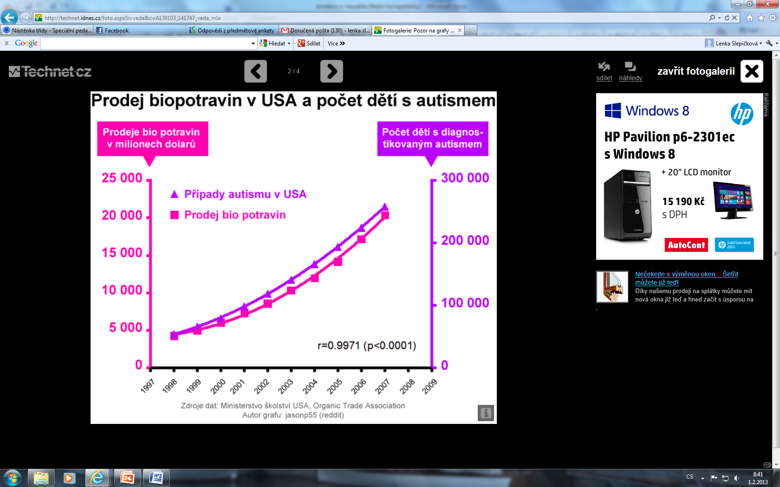
Zvyšování prodeje biopotravin souvisí se zvyšujícím se počtem dětí s autismem
Korelace = statistický vztah mezi proměnnými
Kauzalita = příčinná souvislost mezi proměnnými (je nutné splnit podmínky kauzálního vztahu)

Slide 9
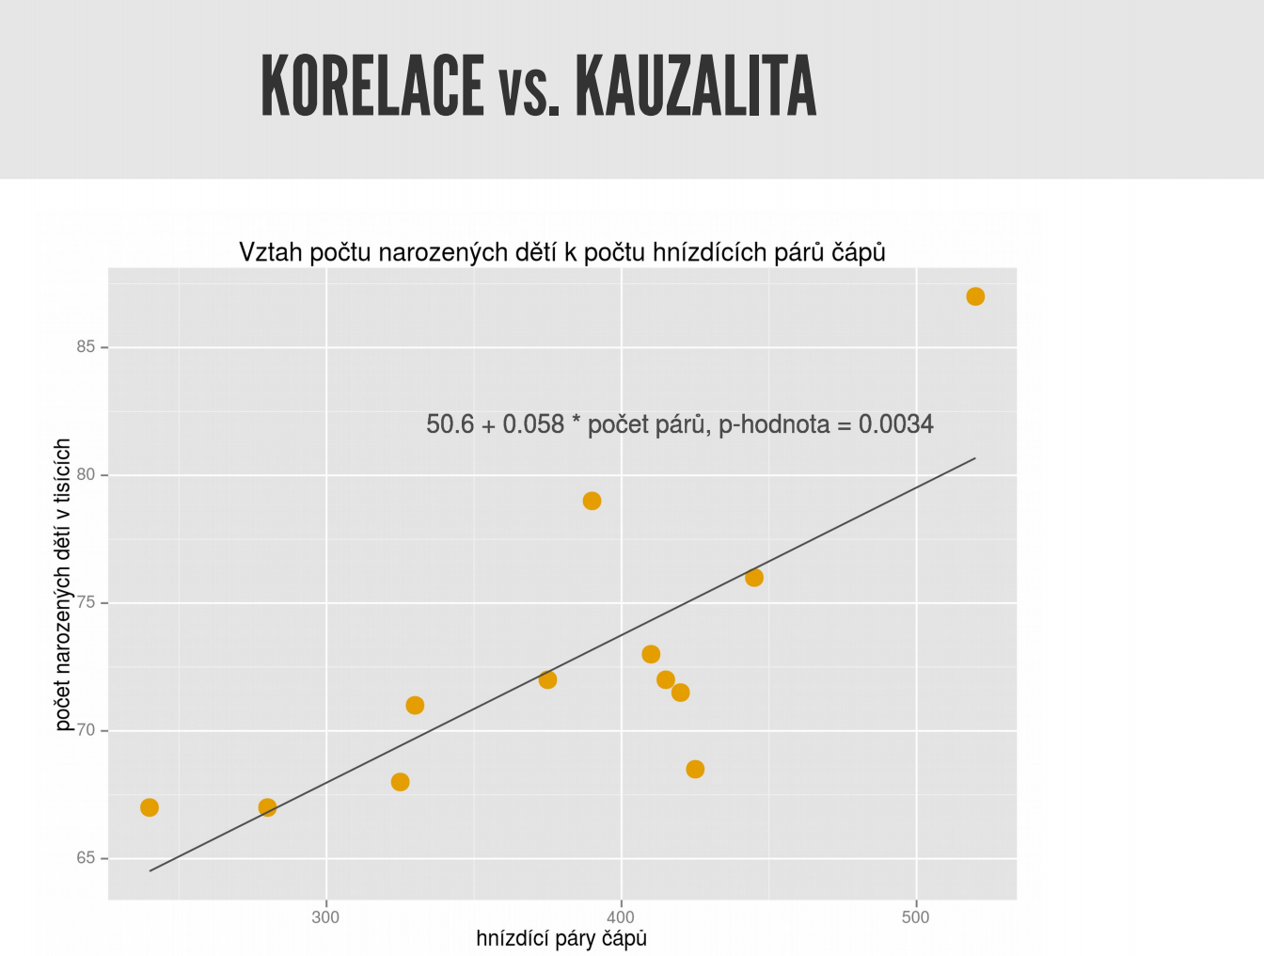
Převzato z www.biostatisticka.cz

Slide 10
Hypotéza, závislá a nezávislá proměnná
Hledání intervenující proměnné
Počet utonutí v létě se zvyšuje spolu s prodejem zmrzlinářských výrobků.
Čím více hasičských jednotek vyjede k požáru, tím je větší škoda.
Úroveň čtenářských dovedností žáka souvisí s velikostí bot.

Slide 11
Proč to je ve vědách, zabývajících se člověkem, tak složité?
Rozsáhlost přirozených systémů v soc. vědách (mnoho faktorů, různé typy zkreslení), vždy pracujeme s redukovaným popisem reality. Redukce se týká 4 prvků výzkumu (počtu pozorovaných proměnných, vztahů mezi nimi, časového kontinua na 1 bod, populace na vzorek)
Aktér, který má své motivy, záměry, cíle (subjektivita aktéra)
Výzkumník jako součást zkoumaného světa (subjektivita výzkumníka)
Většinu jevů nelze zkoumat přímo, ale zprostředkovaně
Nemůžeme manipulovat s lidmi nebo na nich činit pokusy

Slide 12
Pomůže nám experiment?
Experiment = jediná výzkumná metoda, která umí dokázat kauzální vztahy
Výzkumník manipuluje s nezávislou proměnnou (např. metoda výuky, tréninkový plán, léčba, vystavení sledování programu s násilným obsahem, intenzita osvětlení) a zjišťuje, jaký to má důsledek na závisle proměnnou (např. množství znalostí, uběhnutá rychlost, zdravotní stav, agresivita, pracovní výkon)

Slide 13
Klasický experiment
Náhodné rozdělení do experimentální a kontrolní skupiny (experiment porovnává účinky!)
Měření
Vystavení experimentální skupiny experimentální proměnné (kontrolované výzkumníkem)
Měření – existuje statisticky významný rozdíl mezi skupinami?

Slide 14
Cílená fyzioterapie má na rovnováhu pacientů po mrtvici lepší efekt než standardní péče.

Slide 15
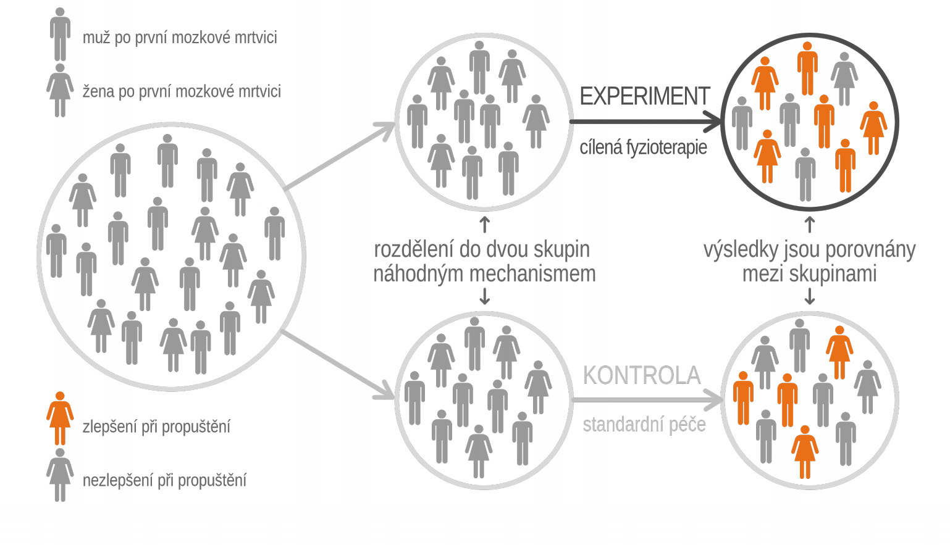
Převzato z www.biostatisticka.cz

Slide 16
Ženy, které v průběhu těhotenství a porodu obdrží kontinuální péči porodní asistentky, mají lepší porodní výsledky než ženy procházející standardní péčí.

Slide 17
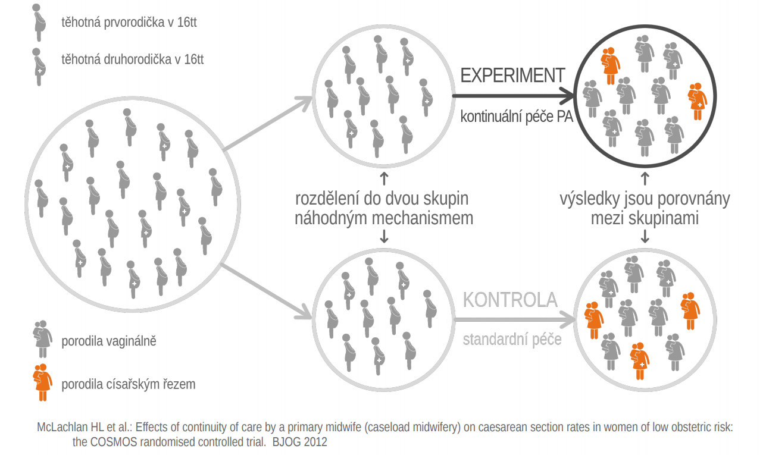
Převzato z www.biostatisticka.cz

Slide 18
MŮŽEME PROVÉST EXPERIMENT?
Dosahuje lepších školních výsledků dítě vychovávané chůvou, nebo rodiči?
Způsobuje užívání hormonální antikoncepce nárůst duševních potíží?

Slide 19
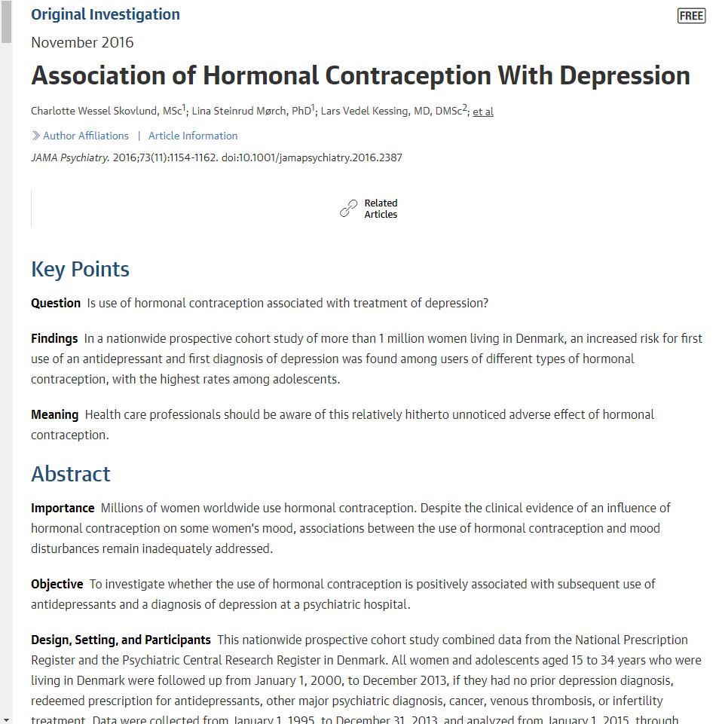

Slide 20
Opakování, shrnutí
Najděte intervenující proměnnou

Slide 21
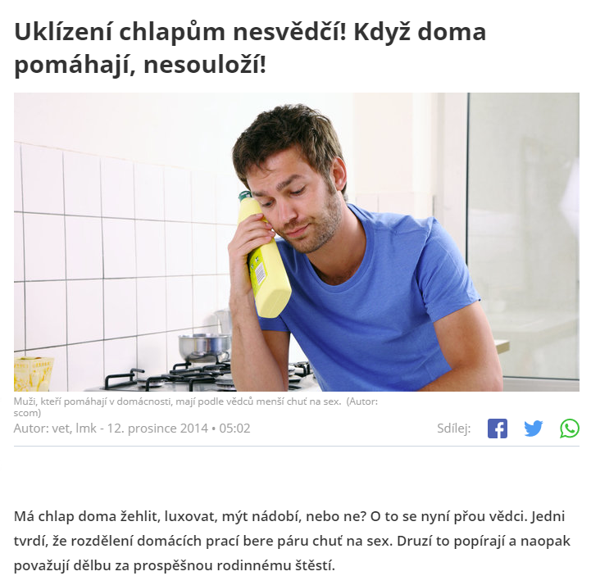

Slide 22
Co na to vědci?
Výzkumníci z Juan March institutu v Madridu varují:
- Muži, kteří doma zastávají domácí práce, mají méně sexu s partnerkou.
- Muži, kteří uklízejí, jsou pro ženy sexuálně méně přitažliví.
- Muži, kteří se ženským pracím v domácnosti nevěnují, mají sexu téměř dvakrát tolik.

Slide 23
Rozhodněte o pravdivosti nebo nepravdivosti následujících výroků.
1. Experiment je jedna z nejčastěji využívaných metod výzkumu v sociálních vědách.
2. Skutečnost, že věda je kumulativní znamená, že nové vědecké poznatky rozvíjejí ty předchozí.
3. Cílem experimentu je ověřit kauzální vztah.
4. V experimentu výzkumník manipuluje se závislou proměnnou.

